Slide 1
Webový překladač PL/0
Tomáš Linhart
Pavel Třeštík
Notes:
1

Slide 2
Navržená gramatika
program = block "." ; block = [ "const" ident [":" data_type] "=" value {"," ident [":" data_type] "=" value} ";"] [ "var" ident [":" data_type] {"," ident [":" data_type]} ";"] { "procedure" ident [ "(" ident [ : data_type ] {"," ident [ : data_type ]} ")" ] ";" block ";" } statement ;
statement = [ ident ":=" {ident ":="} expression | "{" ident {, ident} "} := {" value{, value} "}" | "call" ident | "?" ident | "!" expression | "begin" statement {";" statement } "end" | "if" condition "then" statement [ "else" statement ] | "(" condition ") ? " "return" statement ":" "return" statement | "while" condition "do" statement | "for" number "to" number "do" statement | "foreach" ident "in" array_ident "do" statement ] | "return" value;
condition = "odd" expression | expression ("="|"#"|"<"|"<="|">"|">=") expression ;
expression = [ "+"|"-"] term { ("+"|"-") term}; term = factor {("*"|"/") factor}; factor = ident | number | value | "(" expression ")";

Slide 3
Konečná gramatika (při odevzdání práce)
program = block "." ;
block = [ "const" ident [":" data_type] "=" value {"," ident [":" data_type] "=" value} ";"]
[ "var" ident [":" data_type] {"," ident [":" data_type]} ";"]
{ "procedure" [data_type] ident [ "(" ident [ : data_type ] {"," ident [ : data_type ]} ")" ] ";" block ";" } statement ;
statement = [ ident ":=" expression
| "{" ident {, ident} "} := {" value{, value} "}"
| "call" ident ["(" expression {"," expression } ")"]
| "?" ident
| "!" expression
| "begin" statement {";" statement } "end"
| "if" condition_expression "then" statement [ "else" statement ]
| "(" condition_expression ") ? " statement ":" statement
| "while" condition_expression "do" statement
| "for" expression "to" expression "do" statement
| "return" expression ];
condition_expression = ["~"] condition { ("&"|"|") ["~"] condition } ;
condition = "odd" expression |
expression ("="|"#"|"<"|"<="|">"|">=") expression ;
expression = ["+"|"-"] term {("+"|"-") term} | "call" ident;
term = ["~"] factor { ("*"|"/"|"&"|"|") ["~"] factor};
factor = ident | value | "(" expression ")";

Slide 4
Implementace překladače (backend)
Využití alternativy lex pro JS: https://github.com/zaach/jison-lex
Generování parsovacího skriptu
Překlad pomocí rekurzivního sestupu
Nedostatky navržené gramatiky
Řešeno úpravou gramatiky či “odstraněním” vlastnosti

Slide 5
Některé problémy s implementací rekuzivního sestupu
For cyklus
Stack pointer v překladači? Nebo kopírování hodnoty na SP? Nebo..
Ternární operátor (resp. jeho hloupější verze – neumí “return” hodnoty)
Je to statement = nelze předělat do na expression
Podobný problém s call, ale ten lze přidat do expression
Další drobnosti:
Vkládání JMP instrukcí na začátek listu (podle cvičení) = procedury
Rozdíly v použité dokumentaci a interpretu z předchozího roku

Slide 6
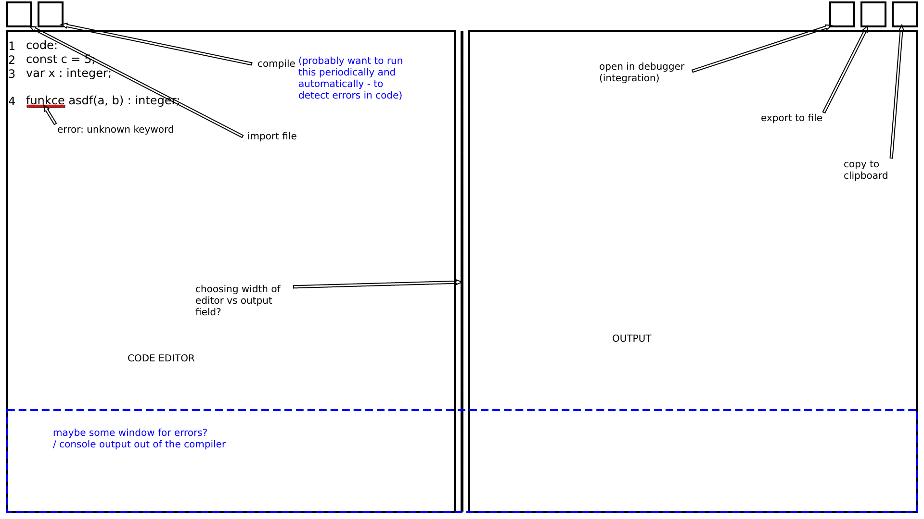
Grafický návrh

Slide 7
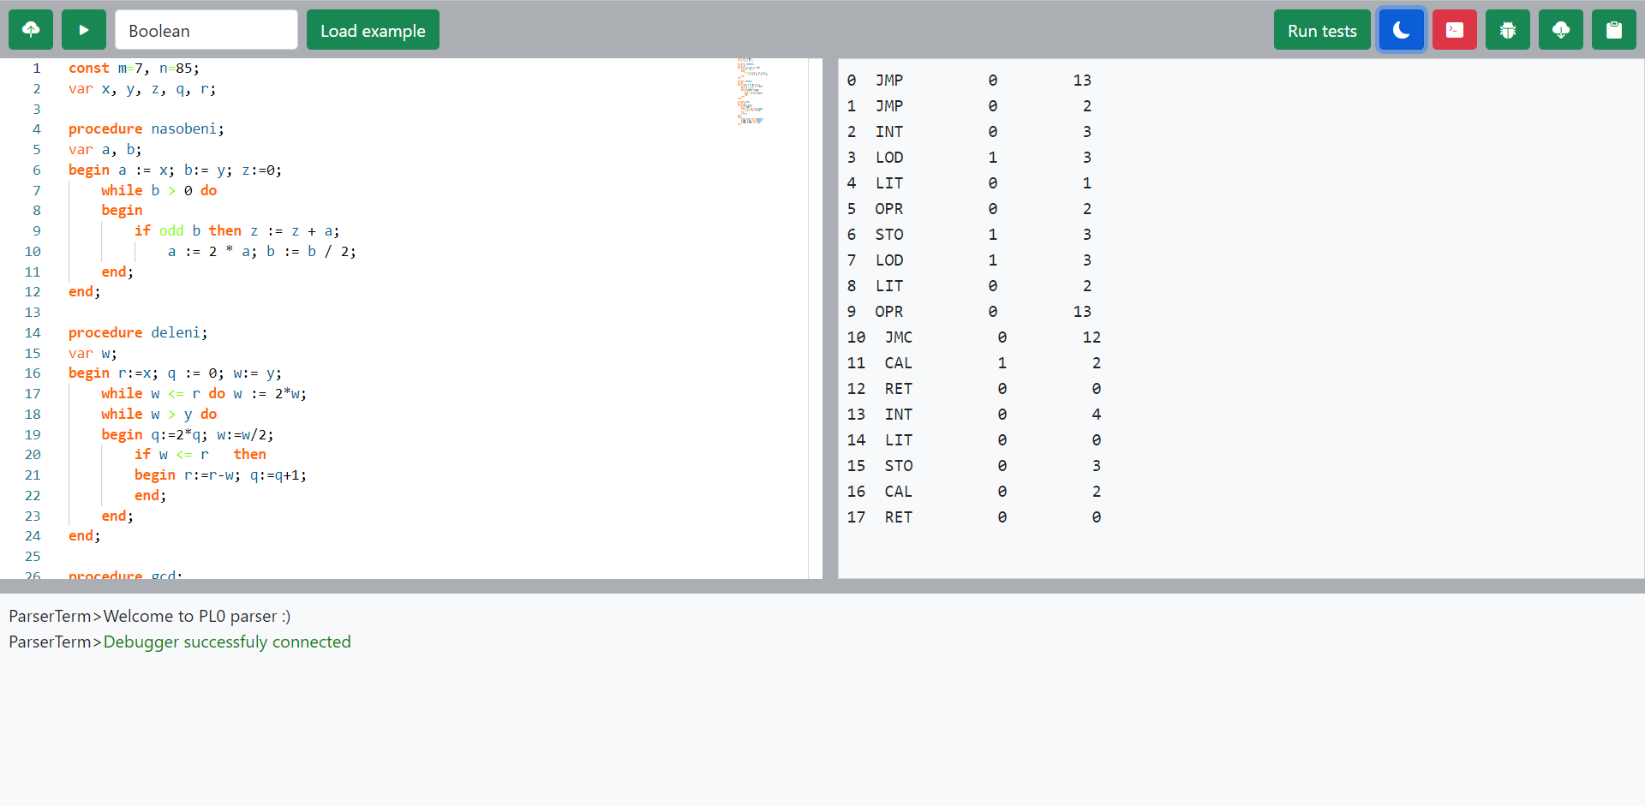
Reálný stav

Slide 8
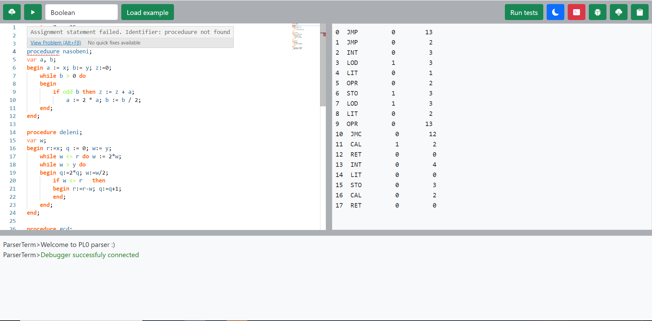
Zvýraznění chyb
Notes:
8

Slide 9
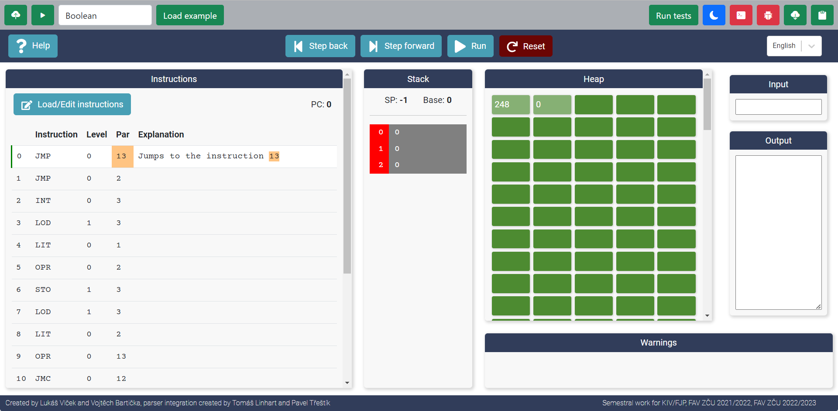
Napojení na debugger
Notes:
9

Slide 10
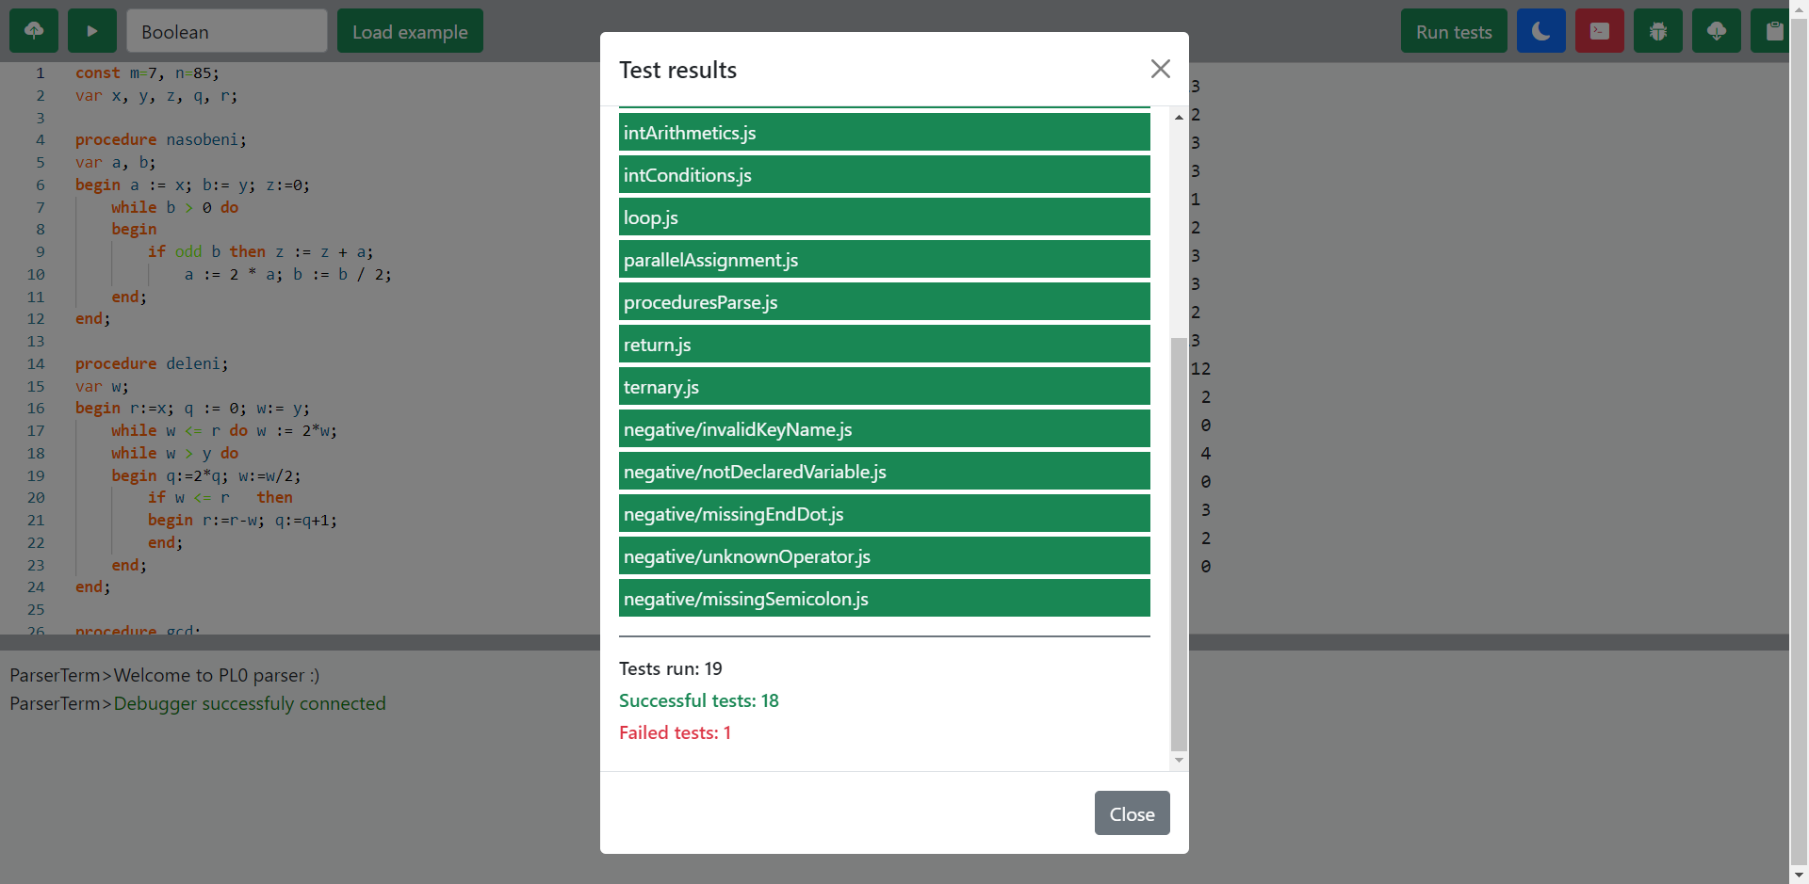
Testování
Notes:
10

Slide 11
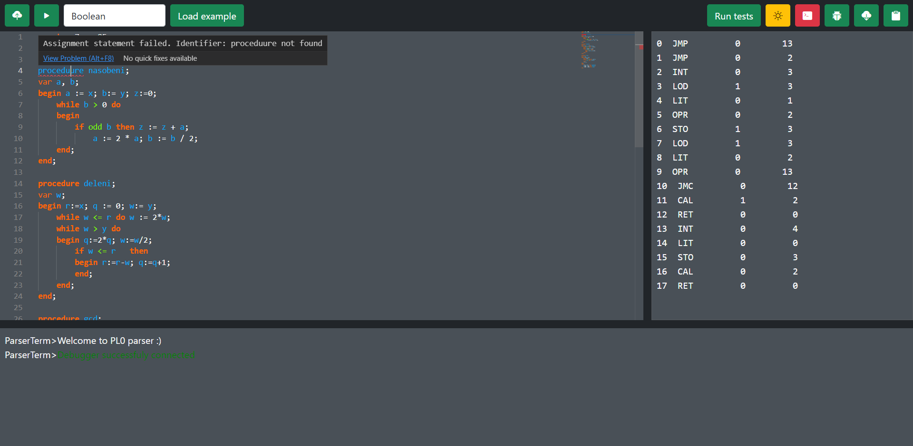
Dark mode :)

Slide 12
Děkujeme za pozornost
12
Notes:
12

